Slide 2
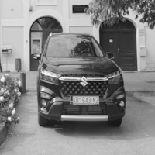
Potpuno povezana neuronska mreža
Konvolucijski
sloj
Sloj udruživanja
Konvolucijski
sloj
Sloj udruživanja
Ulazna slika
Lokacija auta
Veličina auta
Lokacija pločice
Veličina pločice
Sigmoidalna funkcija
Sloj poravnavanja
Sigmoidalna funkcija

Slide 3
Slika: 200 (širina) x 200 (visina) x 1 (kanal)
Konvolucijski sloj s tri 11 x 11 filtera, korak 1
Sigmoidalna funkcija
Sloj maksimalnog udruživanja, 2x2 filtar, korak 1
Konvolucijski sloj s četiri 6 x 6 filtera, korak 1
Sigmoidalna funkcija
Sloj maksimalnog udruživanja, 2x2 filtar, korak 1
Poravnavanja
Potpuno povezani neuronski sloj, 254 čvorova
Sigmoidalna funkcija
Potpuno povezani neuronski sloj, 8 čvorova
Sigmoidalna funkcija
Izlazni podaci

